Slide 1
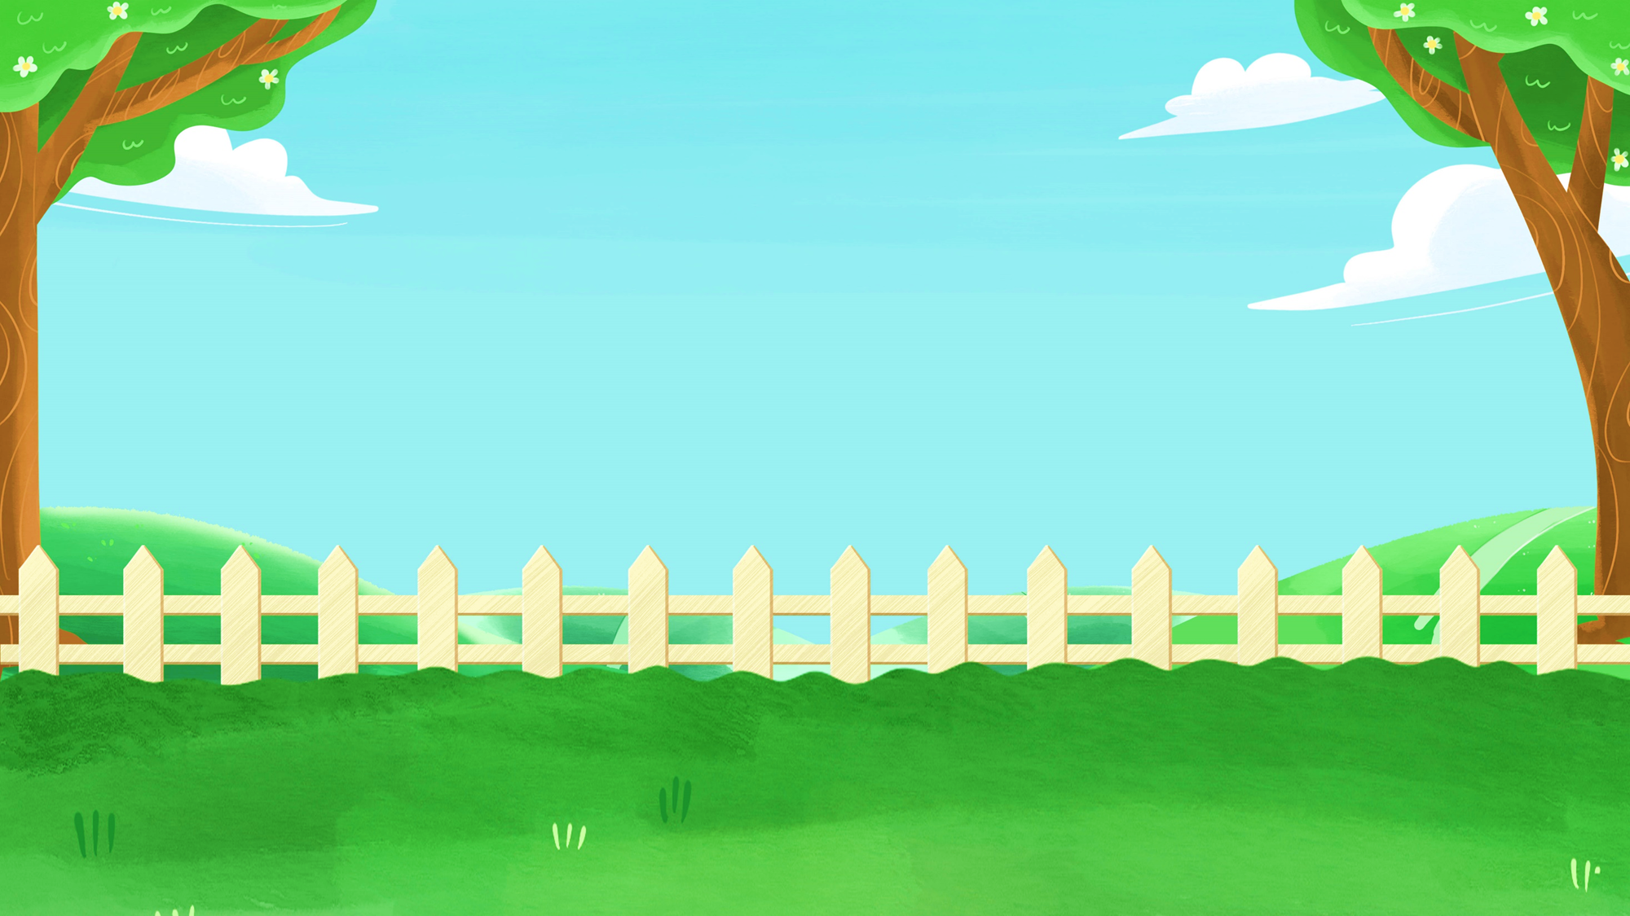



Slide 2

Yêu cầu cần đạt
Thực hiện được một số cách đơn giản, phù hợp để xử lý bất hòa với bạn bè.
Sẵn sàng giúp bạn bè xử lý bất hòa với nhau.

Slide 3






Bài hát trên thể hiện điều gì?

Slide 4

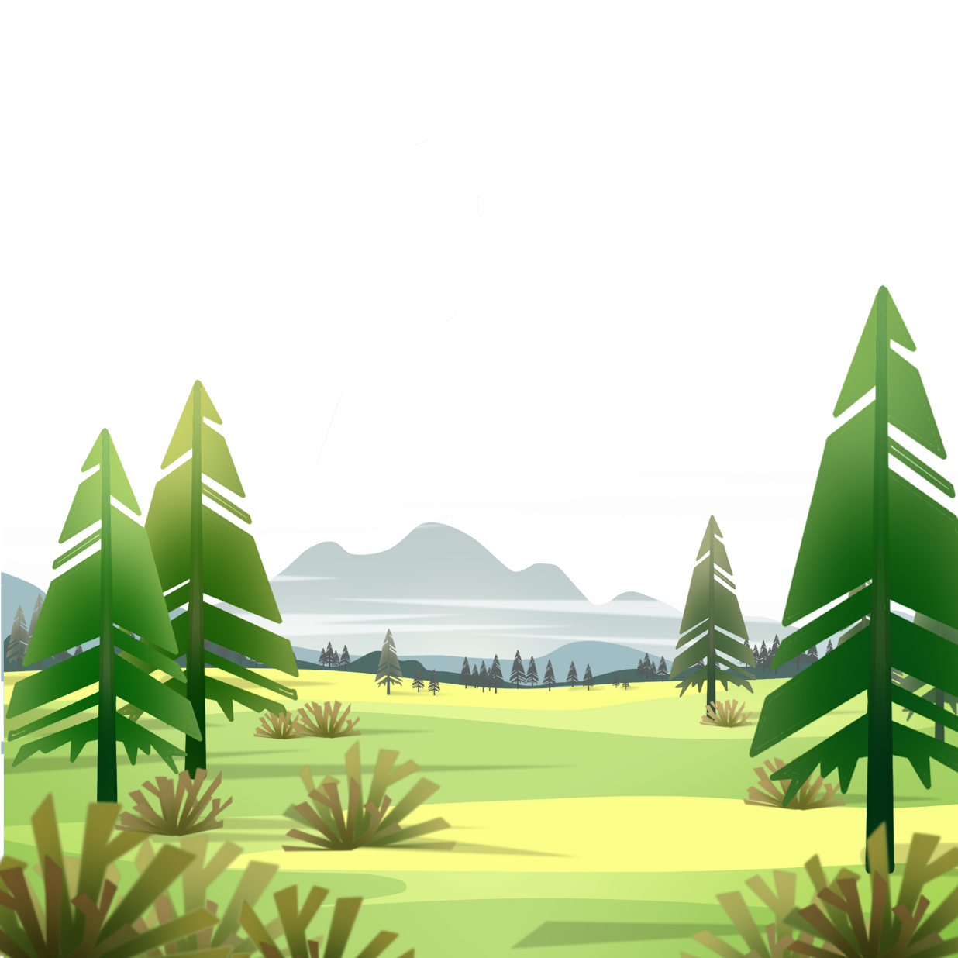

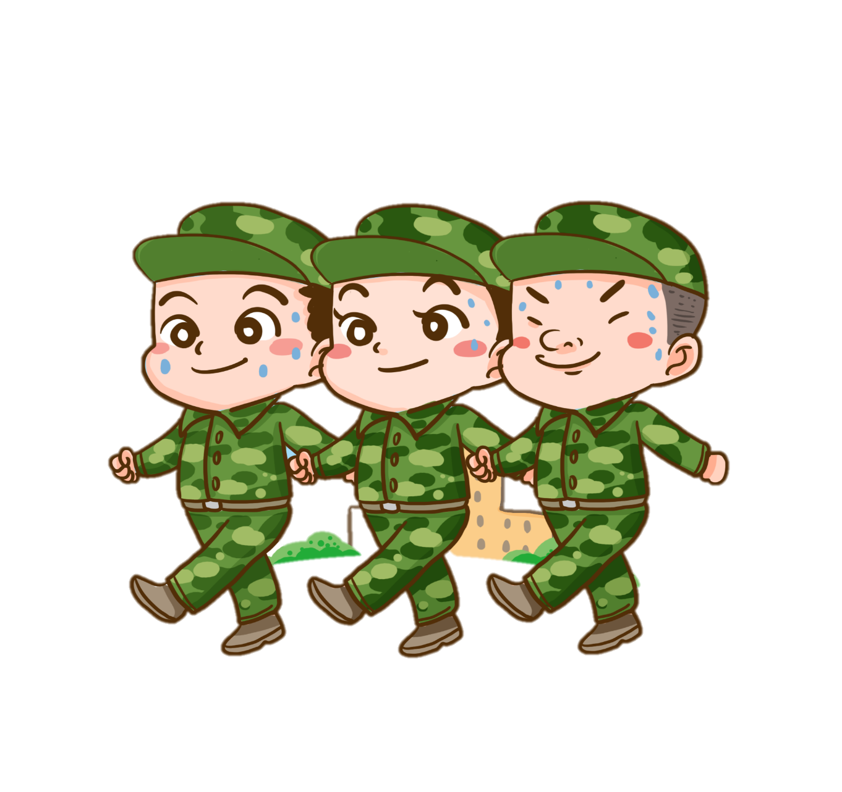

Slide 5
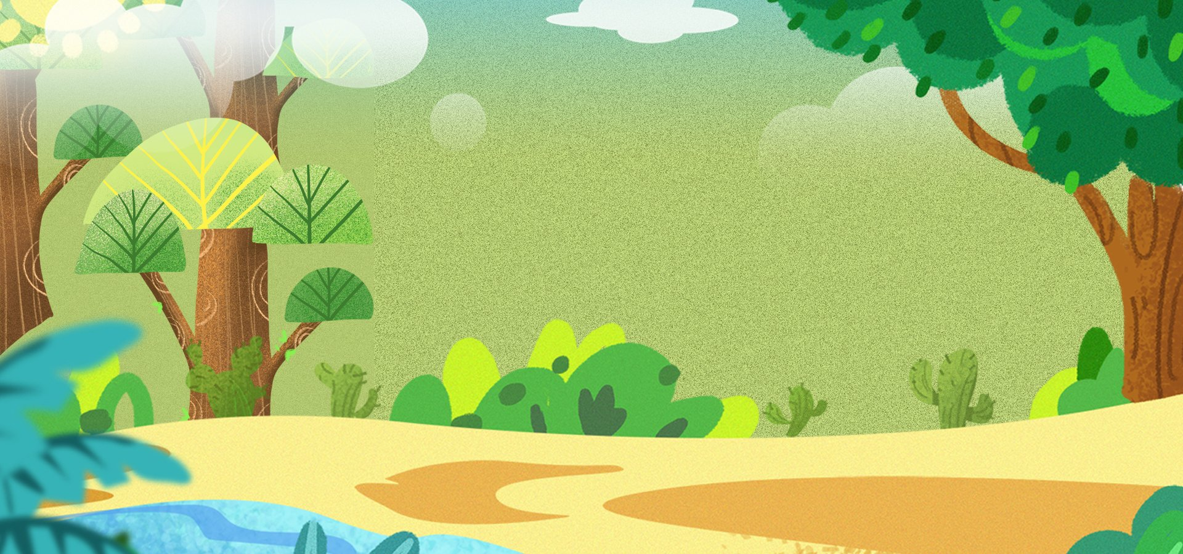


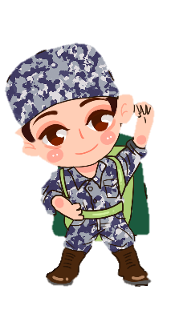
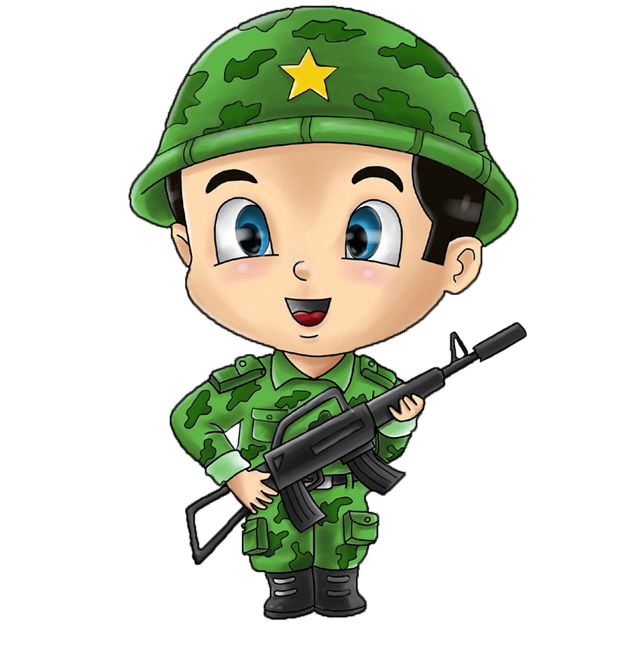





Em đồng tình với ý kiến nào sau đây?
Bình tĩnh, tìm rõ nguyên nhân bất hòa để hiểu nhau hơn
Tranh luận đến cùng
Bảo vệ ý kiến của mình bằng mọi cách

Slide 6
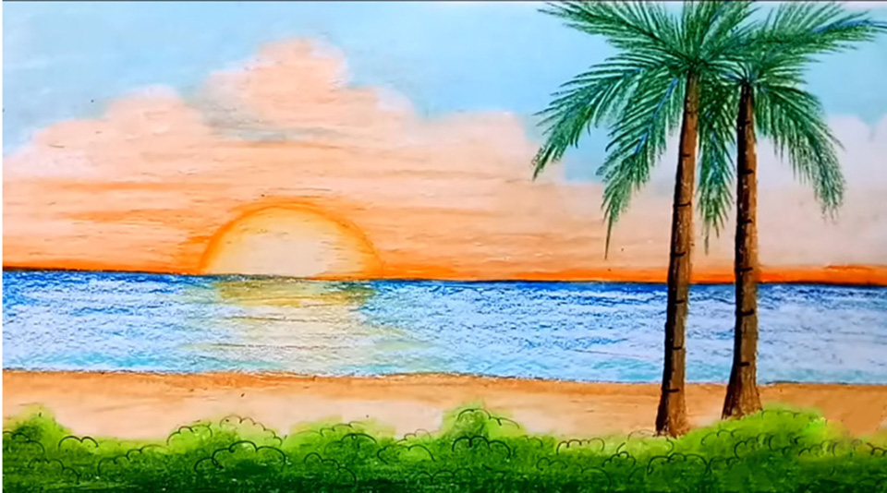

Em không đồng tình với ý kiến nào sau đây?
Lớp học sẽ đoàn kết nếu các bạn biết xử lý bất hòa
Việc xử lý bất hòa giúp em giữ được tình bạn
Khi xảy ra bất hòa không cần xử lý, mọi việc sẽ qua thôi.

Slide 7

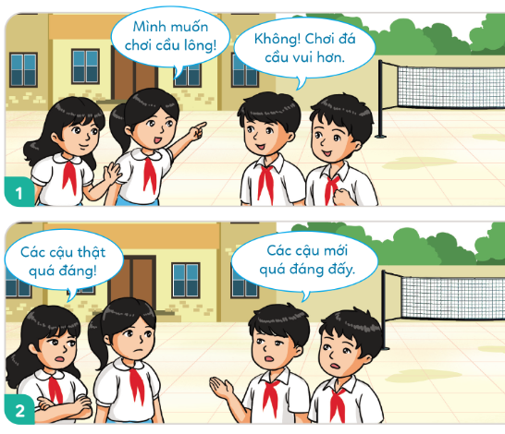
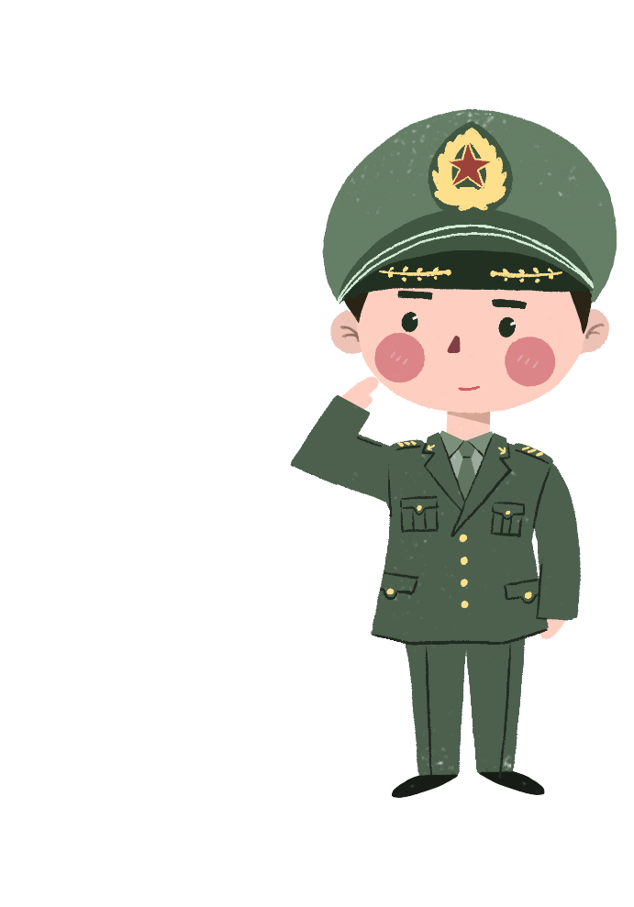
Em có đồng tình với các bạn trong tranh không?
Có
Không

Slide 8
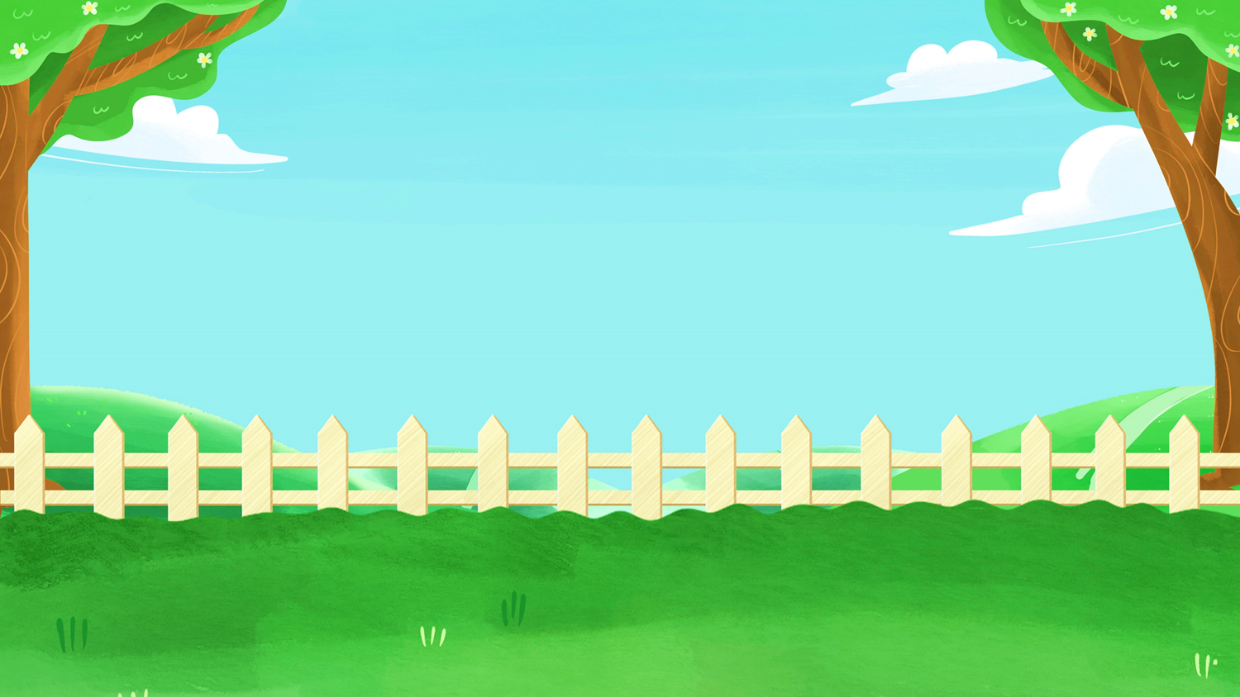







Slide 9
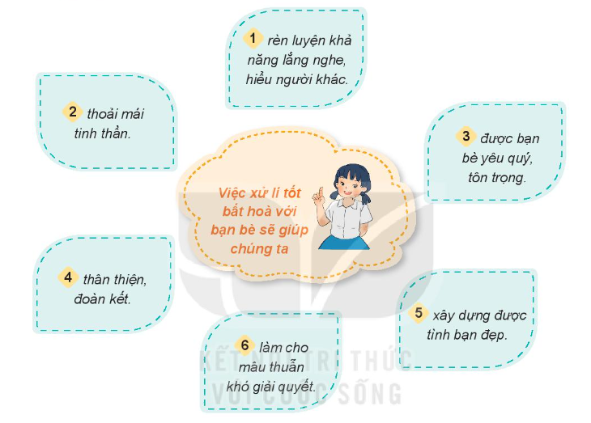
1. Nhận xét các ý kiến dưới đây.

Slide 10


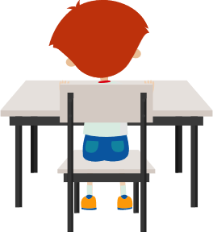

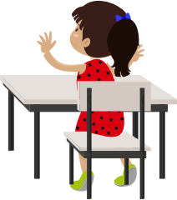
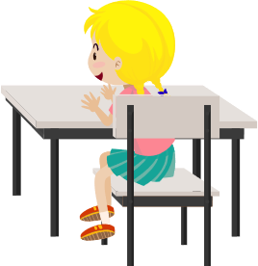
CHIA SẺ TRƯỚC LỚP

Slide 11
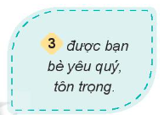
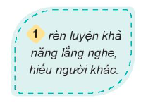
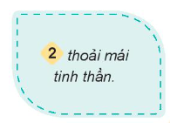
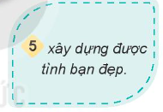
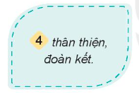
Ý kiến đúng

Slide 12
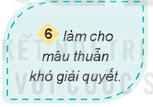
Ý kiến sai

Slide 13





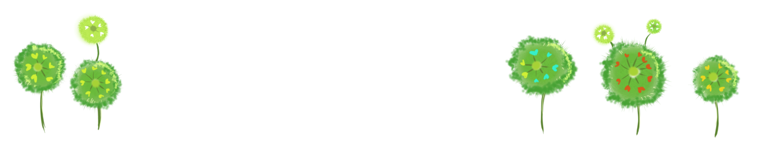
Kết luận
Chúng ta thấy rằng việc xử lý tốt những bất hòa giúp cho chúng ta rất nhiều lợi ích, sự đoàn kết, sự yêu quý của bạn bè,....

Slide 14
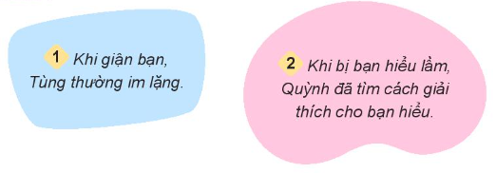
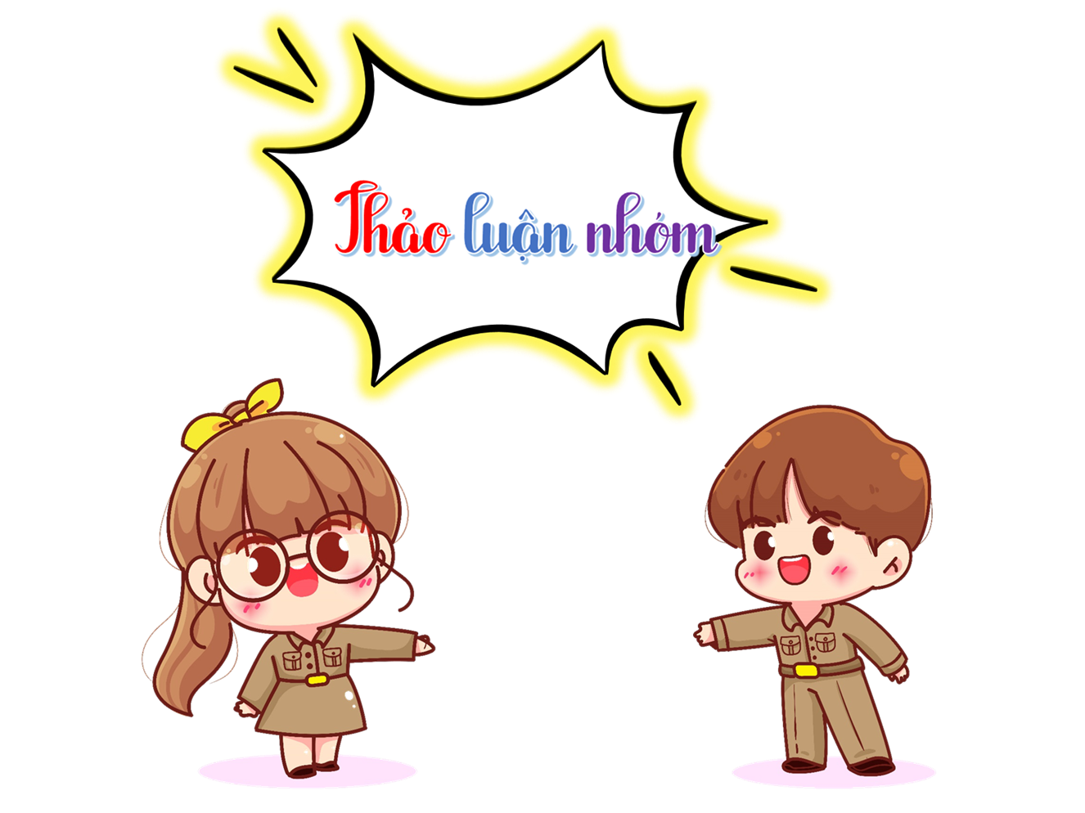
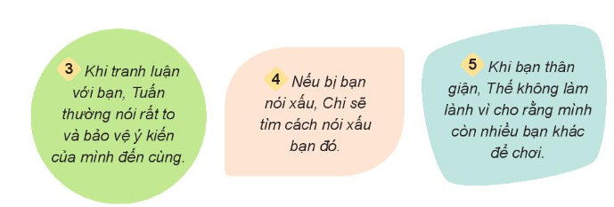
Em đồng tình hoặc không đồng tình với ý kiến nào dưới đây? Vì sao?

Slide 15


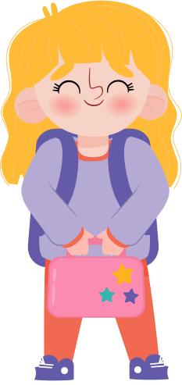

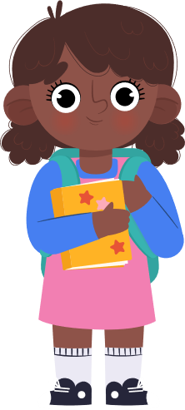
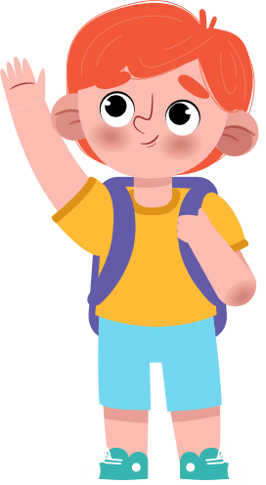
Các nhóm khác
lắng nghe - góp ý - bổ sung
Cùng chia sẻ

Slide 16
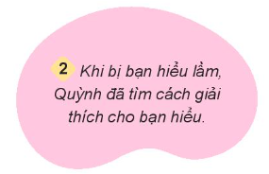
Đồng tình với ý kiến:
Đồng tình vì Quỳnh đã tìm ra được cách để giải thích cho bạn hiểu.

Slide 17
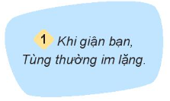
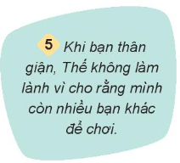
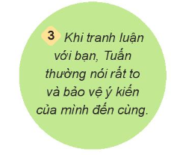
Không đồng tình với ý kiến:
Không đồng tình vì chúng ta không lên giận nhau, không lên bảo vệ ý kiên riêng của mình, cũng không lên nói xấu bạn bè, điều đó sẽ mất đi đoàn kết, tình cảm gắn bó với bạn bè.

Slide 18
Kết luận
Chúng ta không lên giận hờn, hay nói xấu nhau,… Mà chúng ta cần bảo vệ, đoàn kết lẫn nhau.

Slide 19

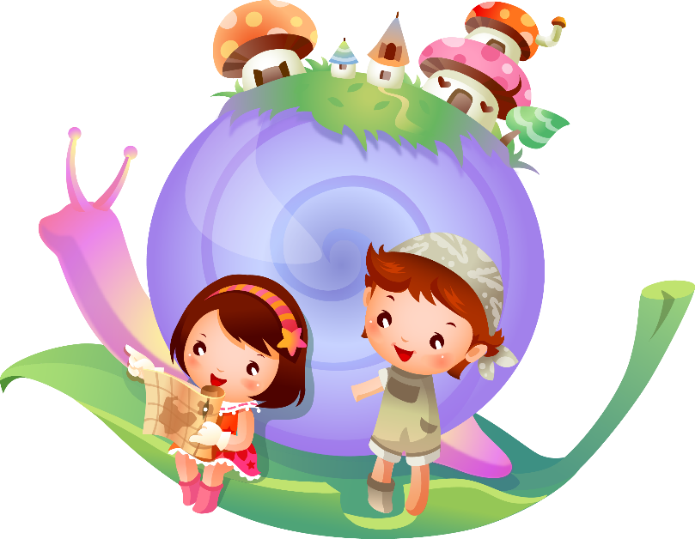

Slide 20
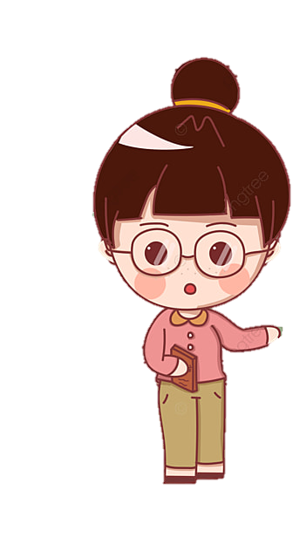
Để tránh được những điều bất hòa giữa các bạn, chúng ta phải làm gì?

Slide 21
CHIA SẺ TRƯỚC LỚP

Slide 22


Về nhà hãy vận dụng tốt bài học vào cuộc sống và chuẩn bị cho bài hôm sau.

Slide 23



